Slide 1
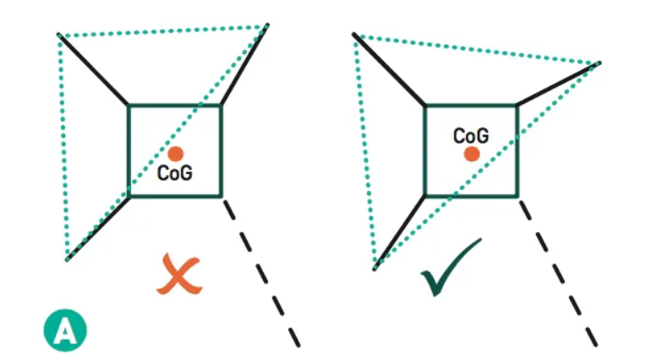

Реализована простейшая походка паука
makezine.com

